Slide 1







ĐẢNG LÃNH ĐẠO CẢ NƯỚC QUÁ ĐỘ LÊN CHỦ NGHĨA XÃ HỘI
VÀ TIẾN HÀNH CÔNG CUỘC ĐỔI MỚI
(TỪ 1975 ĐẾN NAY)
Chương 3

Slide 2

Đổi mới toàn diện, đưa đất nước ra khỏi
khủng hoảng kinh tế - xã hội 1986 - 1996
Xây dựng chủ nghĩa xã hội và bảo vệ Tổ quốc
1975 - 1981
Tiếp tục công cuộc đổi mới, đẩy mạnh công nghiệp hóa, hiện đại hóa và hội nhập quốc tế (từ 1996 đến nay)
Lãnh đạo cả nước xây dựng chủ nghĩa xã hội và bảo vệ
Tổ quốc (1975 - 1986)
Lãnh đạo công cuộc đổi mới,
đẩy mạnh công nghiệp hóa,
hiện đại hóa và hội nhập quốc tế
(từ năm 1986 đến nay)
Chương 3
Đại hội đại biểu toàn quốc lần thứ V của Đảng
và các bước đột phá tiếp tục đổi mới kinh tế
1982 - 1986
Thành tựu, kinh nghiệm của công cuộc đổi mới
Nguyên nhân và tác hại của tham nhũng

Slide 3

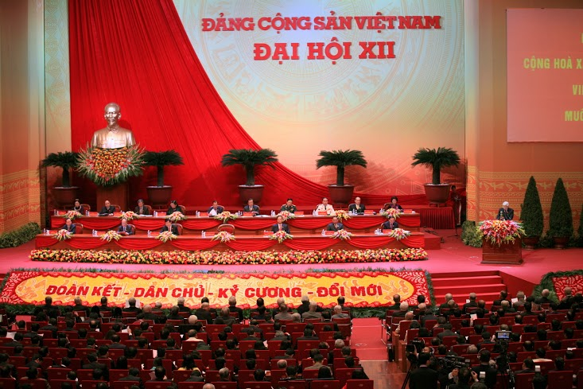
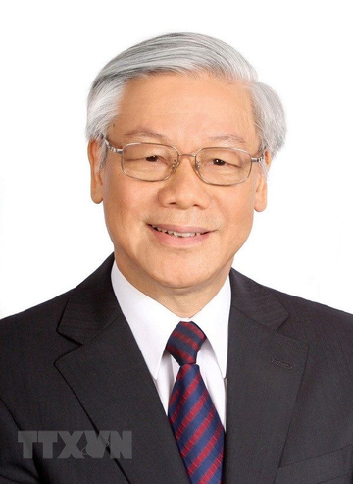
II. Lãnh đạo công cuộc đổi mới, đẩy mạnh công nghiệp hóa, hiện đại hóa và hội nhập quốc tế (từ năm 1986 đến nay)
Tiếp tục công cuộc đổi mới, đẩy mạnh công nghiệp hóa, hiện đại hóa và hội nhập quốc tế (từ 1996 đến nay)
Đại hội lần thứ XII (2016)
đẩy mạnh toàn diện, đồng bộ công cuộc đổi mới, tích cực,
chủ động hội nhập quốc tế
Chủ đề Đại hội XII
Tăng cường xây dựng Đảng
trong sạch, vững mạnh
Nội dung Đại hội XII
Phát huy sức mạnh toàn dân tộc, dân chủ xã hội chủ nghĩa
Đẩy mạnh toàn diện, đồng bộ công cuộc đổi mới
Bảo vệ vững chắc Tổ quốc, giữ vững môi trường hòa bình, ổn định
Đồng chí Nguyễn Phú Trọng
được tiếp tục
bầu làm Tổng Bí thư
Phấn đấu sớm đưa nước ta
trở thành nước công nghiệp
theo hướng hiện đại
Hà Nội
20 - 28/1/2016

Slide 4


II. Lãnh đạo công cuộc đổi mới, đẩy mạnh công nghiệp hóa, hiện đại hóa và hội nhập quốc tế (từ năm 1986 đến nay)
Tiếp tục công cuộc đổi mới, đẩy mạnh công nghiệp hóa, hiện đại hóa và hội nhập quốc tế (từ 1996 đến nay)
Đại hội lần thứ XII (2016)
đẩy mạnh toàn diện, đồng bộ công cuộc đổi mới, tích cực,
chủ động hội nhập quốc tế
Kinh nghiệm
sau 5 năm
thực hiện
nghị quyết
Đại hội XI
Nội dung Đại hội XII
Nhìn thẳng vào
sự thật, đánh giá đúng sự thật, nói rõ sự thật, bám sát thực tiễn của đất nước và thế giới
Kiên trì thực hiện các mục tiêu lâu dài, đồng thời tập trung nguồn lực giải quyết các vấn đề cấp bách trước mắt
Gắn kết chặt chẽ,
đồng bộ nhiệm vụ
phát triển kinh tế xã hội - xây dựng Đảng - phát triển văn hóa - quốc phòng an ninh
Chủ động,
tích cực hội nhập quốc tế trên cơ sở giữ vững độc lập,
tự chủ, lợi ích quốc gia dân tộc
Hết sức chú trọng xây dựng Đảng, phát huy dân chủ và tăng cường khối đại đoàn kết dân tộc

Slide 5










II. Lãnh đạo công cuộc đổi mới, đẩy mạnh công nghiệp hóa, hiện đại hóa và hội nhập quốc tế (từ năm 1986 đến nay)
Tiếp tục công cuộc đổi mới, đẩy mạnh công nghiệp hóa, hiện đại hóa và hội nhập quốc tế (từ 1996 đến nay)
Đại hội lần thứ XII (2016)
đẩy mạnh toàn diện, đồng bộ công cuộc đổi mới, tích cực,
chủ động hội nhập quốc tế
Tăng cường xây dựng, chỉnh đốn Đảng
Đẩy mạnh đấu tranh phòng, chống tham nhũng
Nội dung Đại hội XII
6 nhiệm vụ
trọng tâm
Thực hiện nâng cao chất lượng tăng trưởng, NSLĐ
và tính cạnh tranh
Kiên trì bảo vệ Tổ quốc,
giữ môi trường hòa bình,
ổn định để phát triển
Thu hút, phát huy mạnh mẽ nguồn lực và sức sáng tạo
của nhân dân
Phát huy nhân tố con người trong mọi lĩnh vực của đời sống xã hội

Slide 6
II. Lãnh đạo công cuộc đổi mới, đẩy mạnh công nghiệp hóa, hiện đại hóa và hội nhập quốc tế (từ năm 1986 đến nay)
Tiếp tục công cuộc đổi mới, đẩy mạnh công nghiệp hóa, hiện đại hóa và hội nhập quốc tế (từ 1996 đến nay)
Đại hội lần thứ XII (2016)
đẩy mạnh toàn diện, đồng bộ công cuộc đổi mới, tích cực,
chủ động hội nhập quốc tế
Thực hiện đường lối Đại hội XII
Hội nghị
Trung ương 6 khóa XII
Nghị quyết số 05-NQ/TW (1/11/2016)
Một số chủ trương, chính sách lớn nhằm tiếp tục đổi mới mô hình tăng trưởng, nâng cao chất lượng tăng trưởng, NSLĐ, sức cạnh tranh của nền kinh tế
Hoàn thiện thể chế KTTT định hướng XHCN
Cải thiện môi trường đầu tư, khởi nghiệp, trọng dụng nhân tài ...
Cơ cấu lại nông nghiệp, đầu tư công, DNNN,
Tổ chức tín dụng,
NSNN nợ công
Gắn với nông thôn mới, nâng cao hiệu quả kinh tế, xã hội
Nâng cao chất
lượng tăng trưởng, NSLĐ, sức cạnh tranh là trọng yếu
Phát huy tiềm năng, lợi thế mọi ngành, lĩnh vực, mọi địa phương và cả nước

Slide 7

II. Lãnh đạo công cuộc đổi mới, đẩy mạnh công nghiệp hóa, hiện đại hóa và hội nhập quốc tế (từ năm 1986 đến nay)
Tiếp tục công cuộc đổi mới, đẩy mạnh công nghiệp hóa, hiện đại hóa và hội nhập quốc tế (từ 1996 đến nay)
Đại hội lần thứ XII (2016)
đẩy mạnh toàn diện, đồng bộ công cuộc đổi mới, tích cực,
chủ động hội nhập quốc tế
Thực hiện đường lối Đại hội XII
"Thực hiện hiệu quả
tiến trình hội nhập kinh tế quốc tế, giữ vững ổn định chính trị xã hội trong
bối cảnh tham gia các
hiệp định thương mại
tư do thế hệ mới"
Hội nghị Trung ương 4 khóa XII
Kiên định độc lập, tự chủ,
tích cực chủ động hội nhập
kinh tế quốc tế
"Lợi ích quốc gia - dân tộc
là trên hết"
Hội nhập các lĩnh vực khác phải tạo điều kiện cho hội nhập về kinh tế
Hội nhập là sự nghiệp của toàn dân, mọi thành phần kinh tế

Slide 8

II. Lãnh đạo công cuộc đổi mới, đẩy mạnh công nghiệp hóa, hiện đại hóa và hội nhập quốc tế (từ năm 1986 đến nay)
Tiếp tục công cuộc đổi mới, đẩy mạnh công nghiệp hóa, hiện đại hóa và hội nhập quốc tế (từ 1996 đến nay)
Đại hội lần thứ XII (2016)
đẩy mạnh toàn diện, đồng bộ công cuộc đổi mới, tích cực,
chủ động hội nhập quốc tế
Thực hiện đường lối Đại hội XII
Hội nghị Trung ương 5 khóa XII
Nghị quyết số 12-NQ/TW 3/6/2017
Tiếp tục cơ cấu lại, đổi mới và nâng cao hiệu quả doanh nghiệp nhà nước
100% vốn điều lệ
Vốn góp chi phối
Cạnh tranh bình đẳng
Cơ cấu lại: tập trung vào các địa bàn trọng yếu, lĩnh vực then chốt
Lấy hiệu quả kinh tế làm tiêu chí chủ yếu, tự chủ, tự chịu trách nhiệm

Slide 9

II. Lãnh đạo công cuộc đổi mới, đẩy mạnh công nghiệp hóa, hiện đại hóa và hội nhập quốc tế (từ năm 1986 đến nay)
Tiếp tục công cuộc đổi mới, đẩy mạnh công nghiệp hóa, hiện đại hóa và hội nhập quốc tế (từ 1996 đến nay)
Đại hội lần thứ XII (2016)
đẩy mạnh toàn diện, đồng bộ công cuộc đổi mới, tích cực,
chủ động hội nhập quốc tế
Thực hiện đường lối Đại hội XII
Hội nghị Trung ương 5 khóa XII
Nghị quyết số 10-NQ/TW 3/6/2017
Phát triển kinh tế tư nhân
trở thành một động lực quan trọng của nền kinh tế thị trường định hướng xã hội chủ nghĩa
Thừa nhận: kinh tế tư nhân là một động lực quan trọng
Nòng cốt
phát triển kinh tế độc lập, tự chủ
Kinh tế
Nhà nước
Kinh tế
tập thể
Kinh tế
tư nhân

Slide 10
II. Lãnh đạo công cuộc đổi mới, đẩy mạnh công nghiệp hóa, hiện đại hóa và hội nhập quốc tế (từ năm 1986 đến nay)
Tiếp tục công cuộc đổi mới, đẩy mạnh công nghiệp hóa, hiện đại hóa và hội nhập quốc tế (từ 1996 đến nay)
Đại hội lần thứ XII (2016)
đẩy mạnh toàn diện, đồng bộ công cuộc đổi mới, tích cực,
chủ động hội nhập quốc tế
Thực hiện đường lối Đại hội XII
Hội nghị Trung ương 5 khóa XII
Nghị quyết số 10-NQ/TW 3/6/2017
Phát triển kinh tế tư nhân
trở thành một động lực quan trọng của nền kinh tế thị trường định hướng xã hội chủ nghĩa
Xóa bỏ mọi định kiến
Khuyến khích phát triển doanh nghiệp vừa và nhỏ, các tập đoàn tư nhân đa sở hữu
Khuyến khích tư nhân góp vốn vào doanh nghiệp nhà nước
Tăng cường thanh tra, giám sát, đảm bảo làm giàu đúng pháp luật

Slide 11
II. Lãnh đạo công cuộc đổi mới, đẩy mạnh công nghiệp hóa, hiện đại hóa và hội nhập quốc tế (từ năm 1986 đến nay)
Tiếp tục công cuộc đổi mới, đẩy mạnh công nghiệp hóa, hiện đại hóa và hội nhập quốc tế (từ 1996 đến nay)
Đại hội lần thứ XII (2016)
đẩy mạnh toàn diện, đồng bộ công cuộc đổi mới, tích cực,
chủ động hội nhập quốc tế
Thực hiện đường lối Đại hội XII
Hội nghị Trung ương 4 khóa XII
Nghị quyết số 04-NQ/TW 30/10/2016
Tăng cường xây dựng, chỉnh đốn Đảng, ngăn chặn, đẩy lùi "tự diễn biến", "tự chuyển hóa"
Nhìn thẳng vào sự thật, nói lên sự thật và đánh giá đúng sự thật
Nêu gương người đứng đầu, nhất là Bộ Chính trị, Ban Bí Thư

Slide 12

II. Lãnh đạo công cuộc đổi mới, đẩy mạnh công nghiệp hóa, hiện đại hóa và hội nhập quốc tế (từ năm 1986 đến nay)
Tiếp tục công cuộc đổi mới, đẩy mạnh công nghiệp hóa, hiện đại hóa và hội nhập quốc tế (từ 1996 đến nay)
Đại hội lần thứ XII (2016)
đẩy mạnh toàn diện, đồng bộ công cuộc đổi mới, tích cực,
chủ động hội nhập quốc tế
Thực hiện đường lối Đại hội XII
Nghị quyết số 20-NQ/TW 25/10/2017
Tăng cường công tác bảo vệ, chăm sóc và nâng cao sức khỏe nhân dân trong tình hình mới
Hội nghị Trung ương 6 khóa XII
Đầu tư cho sức khỏe, dân số
là đầu tư cho phát triển
Nghị quyết số 21-NQ/TW 25/10/2017
Công tác dân số
trong tình hình mới

Slide 13
II. Lãnh đạo công cuộc đổi mới, đẩy mạnh công nghiệp hóa, hiện đại hóa và hội nhập quốc tế (từ năm 1986 đến nay)
Tiếp tục công cuộc đổi mới, đẩy mạnh công nghiệp hóa, hiện đại hóa và hội nhập quốc tế (từ 1996 đến nay)
Đại hội lần thứ XII (2016)
đẩy mạnh toàn diện, đồng bộ công cuộc đổi mới, tích cực,
chủ động hội nhập quốc tế
Thực hiện đường lối Đại hội XII
Nghị quyết số 27-NQ/TW 21/5/2018
Cải cách chính sách tiền lương đối với cán bộ, công chức, viên chức, LLVT, người lao động trong doanh nghiệp
Hội nghị Trung ương 7 khóa XII
Nghị quyết số 28-NQ/TW 23/5/2018
Cải cách chính sách
bảo hiểm xã hội

Slide 14
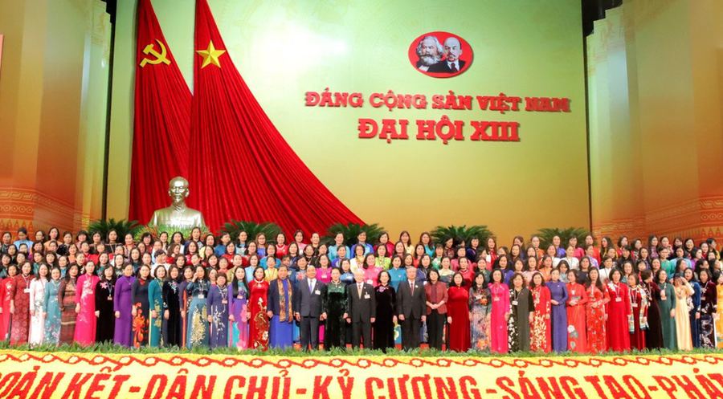
II. Lãnh đạo công cuộc đổi mới, đẩy mạnh công nghiệp hóa, hiện đại hóa và hội nhập quốc tế (từ năm 1986 đến nay)
Tiếp tục công cuộc đổi mới, đẩy mạnh công nghiệp hóa, hiện đại hóa và hội nhập quốc tế (từ 1996 đến nay)
Đại hội lần thứ XIII (2021)
tiếp tục đẩy mạnh toàn diện, đồng bộ công cuộc đổi mới
Chủ đề Đại hội XIII
Tăng cường xây dựng, chỉnh đốn Đảng,
hệ thống chính trị trong sạch, vững mạnh
Nội dung Đại hội XIII
Khởi dậy khát vọng phát triển đất nước, phát huy ý chí, sức mạnh đoàn kết toàn
dân tộc kết hợp với sức mạnh thời đại
Tiếp tục đẩy mạnh toàn diện,
đồng bộ công cuộc đổi mới
Bảo vệ vững chắc Tổ quốc, giữ vững môi trường hòa bình, ổn định
Đồng chí Nguyễn Phú Trọng
được tiếp tục
bầu làm Tổng Bí thư
Phấn đấu đến giữa thế kỷ XXI,
nước ta trở thành nước phát triển, theo định hướng xã hội chủ nghĩa
Hà Nội
25/1 - 1/2/2021

Slide 15


II. Lãnh đạo công cuộc đổi mới, đẩy mạnh công nghiệp hóa, hiện đại hóa và hội nhập quốc tế (từ năm 1986 đến nay)
Tiếp tục công cuộc đổi mới, đẩy mạnh công nghiệp hóa, hiện đại hóa và hội nhập quốc tế (từ 1996 đến nay)
Đại hội lần thứ XIII (2021)
tiếp tục đẩy mạnh toàn diện, đồng bộ công cuộc đổi mới
Nội dung Đại hội XIII
Kỷ niệm 50 năm giải phóng miền Nam,
thống nhất đất nước
Kỷ niệm 100 năm
thành lập Đảng
Kỷ niệm 100 năm
Quốc khánh
2025
2030
2045
Là nước đang phát triển, có công nghiệp theo hướng hiện đại, vượt qua mức thu nhập trung bình thấp
Là nước đang phát triển, có công nghiệp hiện đại, thu nhập trung bình cao
Trở thành nước phát triển, thu nhập cao

Slide 16


II. Lãnh đạo công cuộc đổi mới, đẩy mạnh công nghiệp hóa, hiện đại hóa và hội nhập quốc tế (từ năm 1986 đến nay)
Tiếp tục công cuộc đổi mới, đẩy mạnh công nghiệp hóa, hiện đại hóa và hội nhập quốc tế (từ 1996 đến nay)
Đại hội lần thứ XIII (2021)
tiếp tục đẩy mạnh toàn diện, đồng bộ công cuộc đổi mới
Kiên định, vận dụng và phát triển
Chủ nghĩa Mác - Lênin & tư tưởng Hồ Chí Minh
Mục tiêu độc lập dân tộc & CNXH
Nội dung Đại hội XIII
Bảo đảm lợi ích quốc gia - dân tộc
QUAN ĐIỂM CHỈ ĐẠO
Đảm bảo ở vị trí tối thượng
Trên cơ sở các nguyên tắc cơ bản của Hiến chương LHQ và luật pháp quốc tế, bình đẳng, cùng có lợi
Khơi dậy mạnh mẽ tinh thần yêu nước
Khát vọng phát triển đất nước phồn vinh, hạnh phúc
Phát huy dân chủ XHCN, sức mạnh cả HTCT, con người Việt Nam
Nêu cao ý chí độc lập, tự chủ
Kết hợp sức mạnh dân tộc với sức mạnh thời đại
Phát huy tối đa nội lực,
tích cực thu hút ngoại lực
Tăng cường xây dựng, chỉnh đốn Đảng
Nâng cao năng lực lãnh đạo, cầm quyền
Xây dựng Đảng, Nhà nước tinh gọn, hiệu quả

Slide 17


II. Lãnh đạo công cuộc đổi mới, đẩy mạnh công nghiệp hóa, hiện đại hóa và hội nhập quốc tế (từ năm 1986 đến nay)
Tiếp tục công cuộc đổi mới, đẩy mạnh công nghiệp hóa, hiện đại hóa và hội nhập quốc tế (từ 1996 đến nay)
Đại hội lần thứ XIII (2021)
tiếp tục đẩy mạnh toàn diện, đồng bộ công cuộc đổi mới
Nội dung Đại hội XIII
6 nhiệm vụ trọng tâm
Tiếp tục xây dựng, chỉnh đốn Đảng,
Nhà nước,
hệ thống chính trị
Đẩy mạnh phòng chống quan liêu,
tham nhũng, lãng phí, tiêu cực, lợi ích nhóm
Xây dựng đội ngũ đảng viên đủ phẩm chất, năng lực, uy tín và ngang tầm nhiệm vụ

Slide 18

II. Lãnh đạo công cuộc đổi mới, đẩy mạnh công nghiệp hóa, hiện đại hóa và hội nhập quốc tế (từ năm 1986 đến nay)
Tiếp tục công cuộc đổi mới, đẩy mạnh công nghiệp hóa, hiện đại hóa và hội nhập quốc tế (từ 1996 đến nay)
Đại hội lần thứ XIII (2021)
tiếp tục đẩy mạnh toàn diện, đồng bộ công cuộc đổi mới
Tiêm chủng đại trà vắc xin
Nội dung Đại hội XIII
Phục hồi kinh tế - xã hội
6 nhiệm vụ trọng tâm
Tập trung kiểm soát đại dịch Covid - 19, phát triển kinh tế
hậu Covid
Có chính sách hỗ trợ hiệu quả doanh nghiệp,
nhất là trong nông nghiệp
Tăng cường liên kết các vùng, miền, lĩnh vực
Đẩy mạnh nghiên cứu, chuyển giao công nghệ
Thực hiện chuyển đổi số quốc gia,
xây dựng kinh tế số, xã hội số

Slide 19

II. Lãnh đạo công cuộc đổi mới, đẩy mạnh công nghiệp hóa, hiện đại hóa và hội nhập quốc tế (từ năm 1986 đến nay)
Tiếp tục công cuộc đổi mới, đẩy mạnh công nghiệp hóa, hiện đại hóa và hội nhập quốc tế (từ 1996 đến nay)
Đại hội lần thứ XIII (2021)
tiếp tục đẩy mạnh toàn diện, đồng bộ công cuộc đổi mới
Nội dung Đại hội XIII
6 nhiệm vụ trọng tâm
Giữ vững độc lập,
tự chủ, tiếp tục
phát huy đối ngoại, hội nhập quốc tế
Xây dựng quân đội, công an tinh nhuệ, hiện đại
Kiên quyết, kiên trì đấu tranh bảo vệ chủ quyền, thống nhất, toàn vẹn biển đảo
Giữ vững môi trường hòa bình, ổn định để phát triển đất nước

Slide 20

II. Lãnh đạo công cuộc đổi mới, đẩy mạnh công nghiệp hóa, hiện đại hóa và hội nhập quốc tế (từ năm 1986 đến nay)
Tiếp tục công cuộc đổi mới, đẩy mạnh công nghiệp hóa, hiện đại hóa và hội nhập quốc tế (từ 1996 đến nay)
Đại hội lần thứ XIII (2021)
tiếp tục đẩy mạnh toàn diện, đồng bộ công cuộc đổi mới
Nội dung Đại hội XIII
Giữ gìn, phát huy giá trị văn hóa,
sức mạnh con người Việt Nam
6 nhiệm vụ trọng tâm
Khơi dậy khát vọng phát triển đất nước phồn vinh,
hạnh phúc
Có chính sách cụ thể phát triển văn hóa
đồng bào dân tộc thiểu số
Thực hiện tốt chính sách xã hội, bảo đảm
an sinh xã hội, an ninh con người
Nâng cao chất lượng cuộc sống, chỉ số
hạnh phúc của con người Việt Nam

Slide 21

II. Lãnh đạo công cuộc đổi mới, đẩy mạnh công nghiệp hóa, hiện đại hóa và hội nhập quốc tế (từ năm 1986 đến nay)
Tiếp tục công cuộc đổi mới, đẩy mạnh công nghiệp hóa, hiện đại hóa và hội nhập quốc tế (từ 1996 đến nay)
Đại hội lần thứ XIII (2021)
tiếp tục đẩy mạnh toàn diện, đồng bộ công cuộc đổi mới
Nội dung Đại hội XIII
6 nhiệm vụ trọng tâm
Hoàn thiện đồng bộ
hệ thống pháp luật,
cơ chế, chính sách, phát huy dân chủ
xã hội chủ nghĩa
Tăng cường pháp chế, đảm bảo kỷ cương xã hội
Thực thi tinh thần "thượng tôn pháp luật"
Gương mẫu chấp hành và thực hiện
dân chủ xã hội chủ nghĩa

Slide 22

II. Lãnh đạo công cuộc đổi mới, đẩy mạnh công nghiệp hóa, hiện đại hóa và hội nhập quốc tế (từ năm 1986 đến nay)
Tiếp tục công cuộc đổi mới, đẩy mạnh công nghiệp hóa, hiện đại hóa và hội nhập quốc tế (từ 1996 đến nay)
Đại hội lần thứ XIII (2021)
tiếp tục đẩy mạnh toàn diện, đồng bộ công cuộc đổi mới
Nội dung Đại hội XIII
6 nhiệm vụ trọng tâm
Quản lý tài nguyên, bảo vệ môi trường
Quản lý chặt chẽ, sử dụng hợp lý, hiệu quả
Bảo vệ, cải thiện môi trường
Chủ động, tích cực triển khai các giải pháp
thích ứng biến đổi khí hậu

Slide 23
XIN CẢM ƠN!!!

